Slide 1
大数据可视化技术与应用

Slide 2
第2章 大数据可视化原理
本章学习目标
了解光与视觉特性的含义
了解色彩的概念
了解视觉通道的含义
了解数据可视化的流程
了解数据可视化的设计技巧

Slide 3
2.1 光与视觉特性
光的原理
光是一种肉眼可以看见的电磁波，它是人认识外部世界的工具，也信息的理想载体或传播媒质。

Slide 4
正在发光的物体叫光源，光源可为人造光（如激光）和自然光（如太阳光）。
光源主要分为以下三类：
热辐射产生的光，例如太阳光。
原子跃迁发光，例如荧光灯发光。
物质内部带电粒子加速运动时所产生的光，例如，同步加速器工作时发出的同步辐射光。

Slide 5
可见光
实验证明，正常人眼对于波长为555nm（纳米）的黄绿色光最敏感，也就是这种波长的辐射能引起人眼最大的视觉，而越偏离555nm的辐射，可见度越小。

Slide 6
波长 | 光谱色
380nm-430nm | 紫
430nm-450nm | 蓝
450nm-510nm | 青
510nm-580nm | 绿
580nm-600nm | 黄
600nm-630nm | 橙
630nm-780nm | 红

Slide 7
人眼的视觉特性
1．人眼的构造
人眼的构造相当于一架摄像机或照相机。前面，是由角膜、晶状体、玻璃体等共同组成的具备镜头功能的组合，把物体发出的光线聚焦到后面的相当与胶卷的用于检测光线的视网膜上。

Slide 8
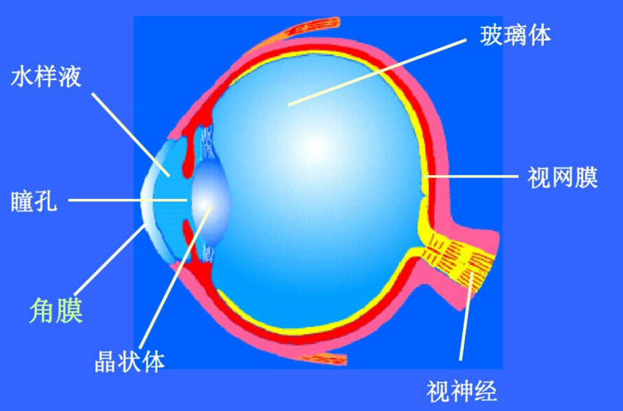

Slide 9

人眼的视觉特性是一个多信道模型。例如，对人眼给定一个较长时间的光刺激后，其刺激灵敏度对同样的刺激就降低，但对其它不同频率段的刺激灵敏变却不受影响。

Slide 10
人眼类似于一个光学系统，但它不是普通意义上的光学系统，还受到神经系统的调节。

Slide 11
2.2 色彩
色彩是通过眼、脑和我们的生活经验所产生的一种对光的视觉效应。在千变万化的色彩世界中，人们视觉感受到的色彩非常丰富，按种类分为原色，间色和复色。

Slide 12
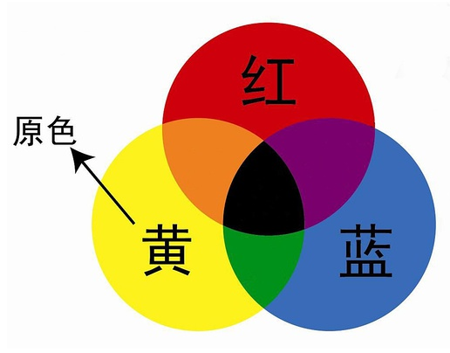
原色。色彩中不能再分解的基本色称为原色。原色能合成出其它色，而其他色不能还原出本来的颜色。原色只有三种，分别是红色、黄色和蓝色。三原色可以混合出所有的颜色。

Slide 13
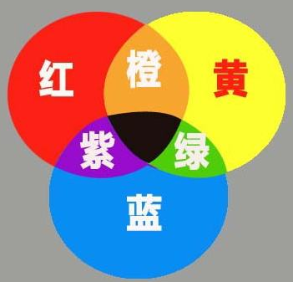
间色。由两个原色混合得间色。间色也只有三种：分别为橙色、绿色和紫色。它是由2种原色，按照1：1调配出来的。其中红色与黄色混合得到橙色，红色与蓝色混合得到紫色，黄色与蓝色混合得到绿色。此外，在调配时，由于原色在份量多少上有所不同，还可以产生丰富的间色变化。

Slide 14
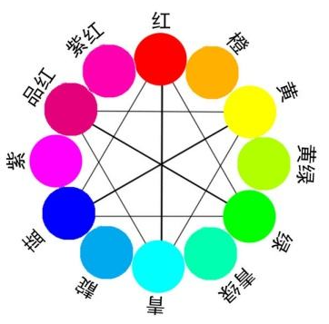
复色。两个间色或一种原色和其对应的间色（黄与紫、蓝与橙）相混合得到复色，复色中包含了所有的原色成分，只是各原色间的比例不等，从而形成了不同的颜色。例如灰调色中的黄灰、绿灰；红调色中的紫红、品红等。

Slide 15
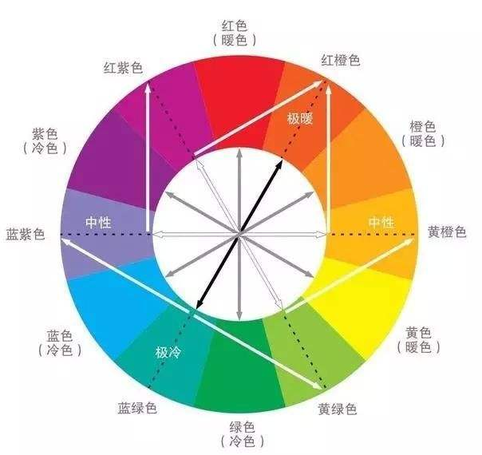
色彩给人的视觉感受
色彩本身并无冷暖的温度差别，是视觉色彩引起人们对冷暖感觉的心理联想。色彩的冷暖感主要包含暖色、冷色和中性色。

Slide 16
色彩的轻重感
色彩的轻重感主要与色彩的明度有关。色彩的明度主要取决于本身对自然光的反射率。

Slide 17
色彩的软硬感
色彩的软硬感主要也来自色彩的明度，但与纯度也存在着一定的关系。色彩的纯度取决于它在反射和吸收光时对光谱成分选择的宽窄程度。

Slide 18
色彩的前后感
色彩的前后感是根据人们对色彩距离的感受而划分的类型，一般可分为前进色和后退色，前进色是人们视觉距离短、显得凸出的颜色，反之是后退色。

Slide 19
2.3 视觉通道
数据可视化的核心内容是可视化编码，它是将数据信息映射成可视化元素的技术。可视化编码由两部分组成：几何标记（图形元素）和视觉通道。
1）几何标记
几何标记是指可视化中常见的一些几何图形元素，例如：点、线、面、体等。
2）视觉通道
视觉通道是指用于控制几何标记的展示特性，包括标记的位置、大小、长度、形状、方向、色调、饱和度、亮度等。

Slide 20
1．用于定性的和分类性质的视觉通道
1）位置
2）色调
3）形状
4）图案
5）方向

Slide 21
2．用于定量的或者定序性质的视觉通道
1）坐标抽位置
2）尺寸
3）饱和度
4）亮度
5）图案密度

Slide 22
视觉通道与视觉原理
1. 潜意识处理
2. 格式塔视觉原理
3.爱德华·塔夫特原则

Slide 23

2.4 数据可视化流程
数据可视化是一个系统的流程，该流程以数据为基础，以数据流为导向，还包括了数据采集、数据处理、可视化映射和用户感知等环节。

Slide 24
数据可视化流程实施步骤
1. 数据采集
数据可视化的基础是数据，数据可以通过仪器采样、调查记录等方式进行采集。数据采集又称为“数据获取”或“数据收集”

Slide 25
2. 数据处理
采集得来的原始数据一方面不可避免含有噪声和误差，另一方面数据的模式和特征往往被隐藏。因此，通过数据处理能够保证数据的完整性、有效性、准确性、一致性和可用性。
数据处理可以认为是可视化前期工作，其目的是提高数据质量。

Slide 26
3.可视化映射
可视化映射是可视化流程的核心环节，它用于把不同数据之间的联系映射为可视化视觉通道中的不同元素，如标记的位置、大小、长度、形状、方向、色调、饱和度、亮度等。

Slide 27
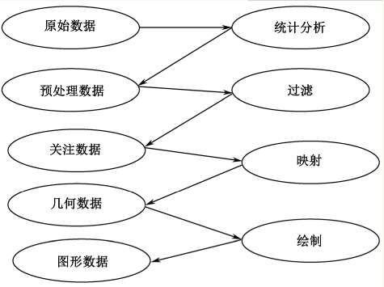

Slide 28
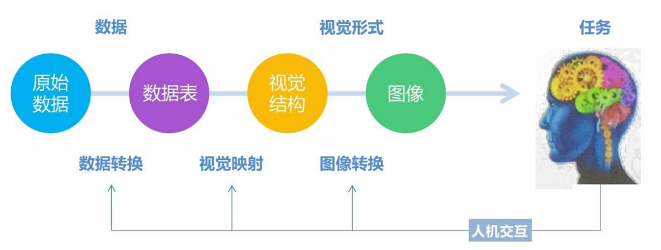
4. 用户感知
用户感知从数据的可视化结果中提取有用的信息、知识和灵感。用户可以借助数据可视化结果感受数据的不同，从中提取信息、知识和灵感，并从中发现数据背后隐藏的现象和规律。

Slide 29
2.5 数据可视化设计原则与技巧
数据可视化设计原则概述
在现今的大数据可视化作品中，无论是风格、元素、配色、文字、交互上还是细节上，人们的可视化作品都越来越注重用户的视觉体验

Slide 30
在具体实现上，需要考虑的设计原则如下：
为用户设计作品。
为作品的内容分类。
版式中的元素对齐。
视觉要素的重复/统一。
作品内容的对比/强调。
表述准确、简洁。

Slide 31
数据可视化设计原则实施
1）为用户设计作品
2）为作品的内容分类
3）版式中的元素对齐
4）视觉要素的重复/统一
5）作品内容的对比/强调
6）表述准确、简洁

Slide 32
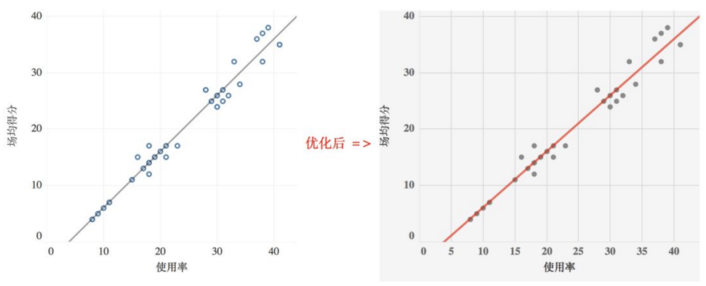
数据可视化设计技巧
1）建立视觉层次，用醒目的颜色突出数据，淡化其他元素

Slide 33
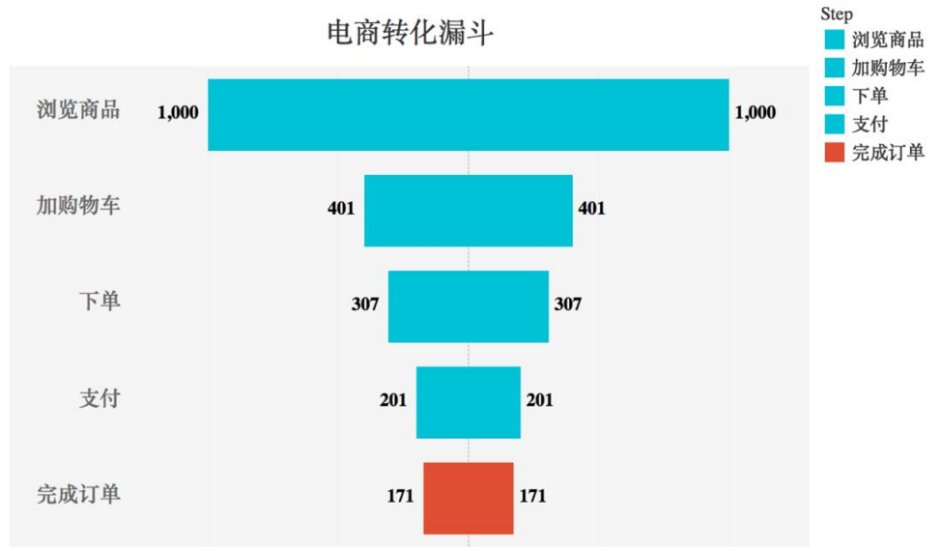
2）高亮显示重点内容

Slide 34
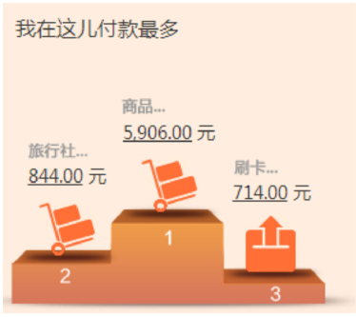
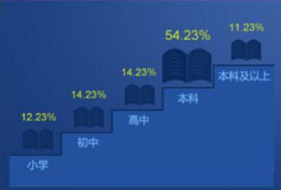
3）提升不同区域的色阶跨度
4）借助场景来表现数据指标

Slide 35
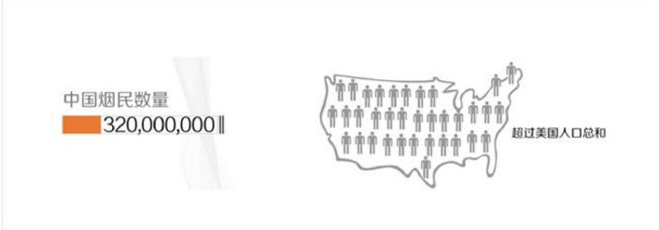
5）将抽象的不易理解的数字转换为容易被人感知的图表

Slide 36
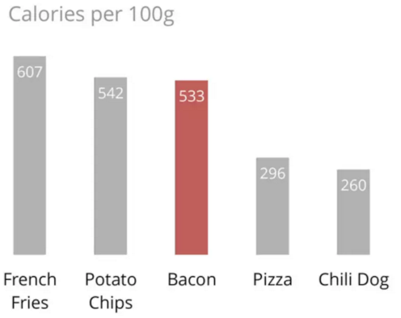
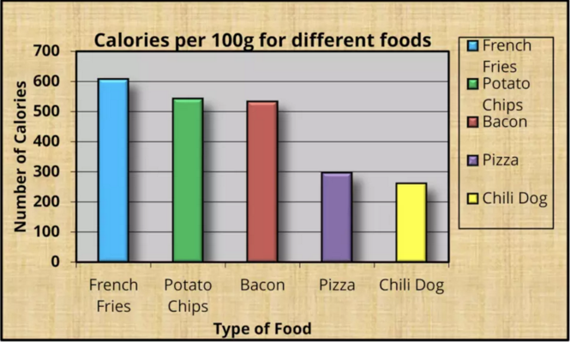
6)尽量让图表简洁

Slide 37
2.6 本章小结
（1）人能够看见物体是因为有光进入了人眼，光是一种肉眼可以看见的电磁波，它是人认识外部世界的工具，也信息的理想载体或传播媒质。光可以在真空、空气、水等透明的介质中传播.
（2）人眼类似于一个光学系统，但它不是普通意义上的光学系统，还受到神经系统的调节。
（3）色彩是通过眼、脑和我们的生活经验所产生的一种对光的视觉效应。在千变万化的色彩世界中，人们视觉感受到的色彩非常丰富.
（4）视觉通道是指用于控制几何标记的展示特性，包括标记的位置、大小、长度、形状、方向、色调、饱和度、亮度等。
（5）数据可视化是一个系统的流程，该流程以数据为基础，以数据流为导向，还包括了数据采集、数据处理、可视化映射和用户感知等环节。
（6）在设计可视化作品时，应当以用户体验为出发点，以数据为基础，不断改善图表外观，最终才能制作生动的、吸引人的优秀作品。

Slide 38
2.7 实训

